Slide 1
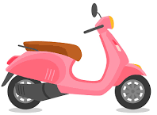

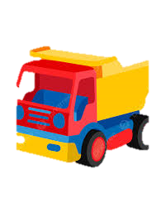

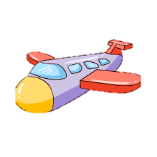
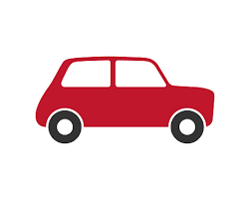
Bé hãy chọn những phương tiện giao thông đường bộ

Slide 2
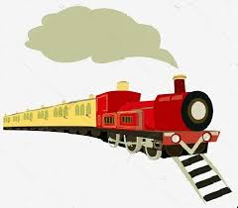

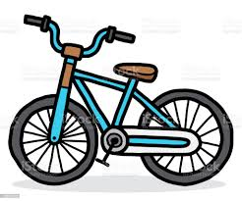




Bé hãy chọn những phương tiện giao thông đường thủy

Slide 3
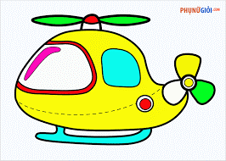
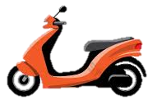
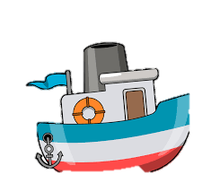


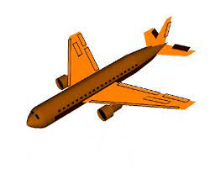
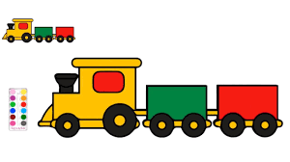
Bé hãy chọn những phương tiện giao thông đường không

Slide 4
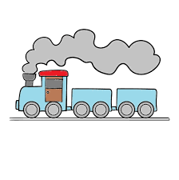



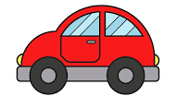
Bé hãy chọn những phương tiện giao thông đường sắt

Slide 5
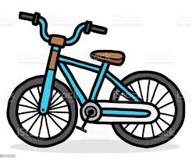

Bé hãy nối phương tiện đúng với cách di chuyển cho sẵn

Slide 6

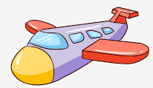
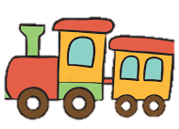
Bé hãy nối phương tiện đúng với cách di chuyển cho sẵn

Slide 7
Bé hãy nối phương tiện đúng với cách di chuyển cho sẵn

Slide 8
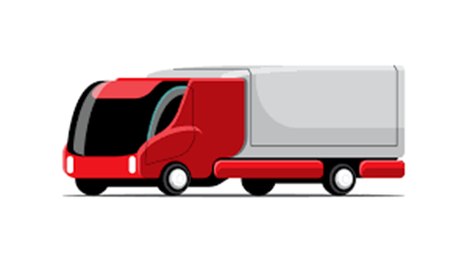
Bé hãy nối phương tiện đúng với cách di chuyển cho sẵn

